Slide 1
Το αντικειμενο και η ιστορια τησ αισθητικησ

Slide 2
Με τι ασχολειται η αισθητικη
Ο επαγγελματίας αισθητικός ασχολείται με τη βελτίωση της εξωτερικής εμφάνισης του ανθρώπου. Αυτό επιτυχγάνεται με:
  Tις θεραπείες προσώπου και σώματος
  Το μακιγιάζ
  Η βελτίωση της εξωτερικής εμφάνισης έχει βαθύτατες ψυχολογικές επιδράσεις στον άνθρωπο.
  Στο φετινό μάθημα θα μάθετε:
    Τον τρόπο με τον οποίο προσεγγίζουμε τους πελάτες μας έτσι ώστε να κερδίσουμε την εμπιστοσύνη τους.
    Πως προετοιμάζουμε το χώρο προκειμένου να κάνουμε μια θεραπεία
    Τα προϊόντα που χρησιμοποιούμε στις θεραπείες προσώπου – σώματος και μακιγιάζ.
    Βασικές αρχές για το μασάζ προσώπου και σώματος.
    Βασικές αρχές μακιγιάζ.

Slide 3
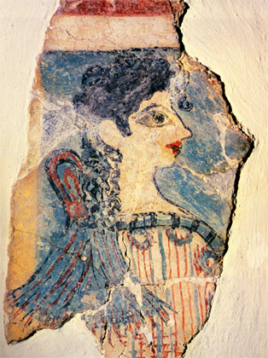
Ιστορικα στοιχεια
Ο άνθρωπος από τα αρχαία χρόνια προσπαθούσε να βελτιώσει την εξωτερική του εμφάνιση. Τα πρώτα δείγματα καλλωπισμού έχουν τις ρίζες τους στη Νεολιθική εποχή (7000πχ – 2000 πχ).
Οι πρώτες γραπτές αναφορές για χρήση καλλυντικών σκευασμάτων εντοπίζονται στην Μινωική περίοδο (1900 – 1450 πχ). Τα κυριότερα καλλυντικά της εποχής εκείνης ήταν τα αρώματα οι αλοιφές και τα ψιμύθια (κρέμες μακιγιάζ με βάση το λευκό μόλυβδο που αποτελούσαν το αρχαίο make up)
Τοιχογραφία γυναίκας στο αρχαιολογικό μουσείο Ηρακλείου Κρήτης. Η γυναίκα απεικονίζεται καθαρά με μακιγιάζ στα χείλη και τα μάτια της.

Slide 4
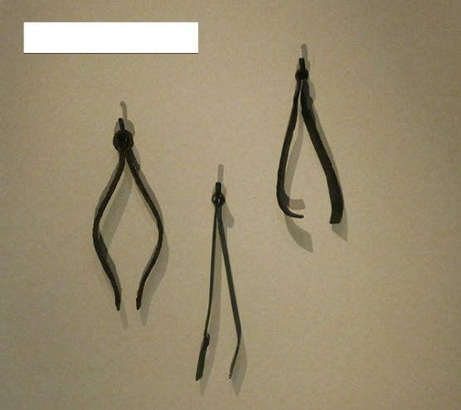
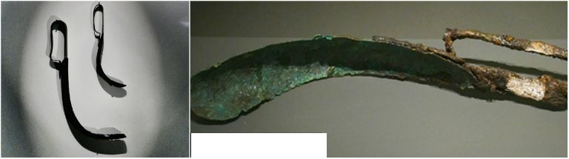
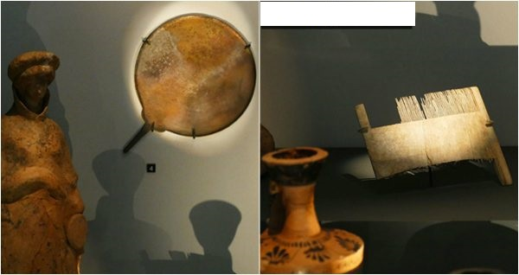
Τα κυριότερα υλικά που χρησιμοποιούνταν για την παρασκευή καλλυντικών στην αρχαιότητα ήταν το ελαιόλαδο, το μέλι, το γάλα και τα βότανα.
Μερικά από τα εργαλεία που χρησιμοποιούσαν για τον καλλωπισμό ήταν τσιμπιδάκια φρυδιών, ειδικά μεταλλικά ξέστρα τις στλεγγίδες, αρωματοδοχεία , χάλκινους καθρέπτες και χτένες από ξύλο ή ελαφαντόδοντο.
Τσιμπιδακια φρυδιών
Στλεγγίδα
Αριστερά Καθρεπτης από γυαλισμένο χαλκό. Δεξιά αρωματοδοχείο & χτένα από ελεφαντόδοντο.

Slide 5
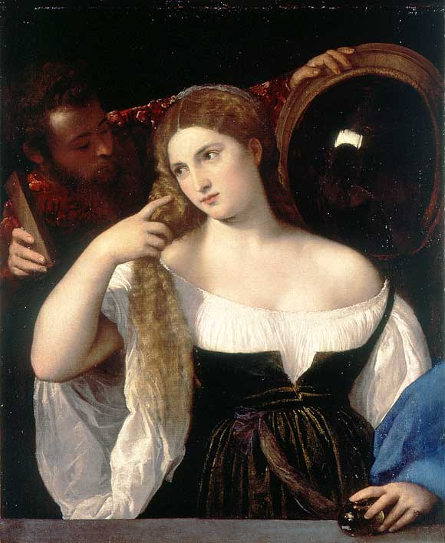
Κατά το μεσαίωνα (5^{ος} – 15^{ος} αιώνας πχ) η χρήση καλλυντικών και η περιποίηση του σώματος θεωρούνταν ανήθικη πράξη και περιορίστηκε στις γυναίκες τις αριστοκρατίας. Τα αρώματα χρησιμοποιούνταν για να καλύψουν την άσχημη μυρωδιά του σώματος αφού το μπάνιο δεν ήταν τόσο συχνό.
Την περίοδο της αναγέννησης ο κόσμος απελευθερώθηκε από τις προκαταλήψεις που κυριαρχούσαν στο μεσαίωνα και η περιποίηση ο καλλωπισμός και η καθαριότητα του σώματος έγινε καθημερινή ανάγκη. Την εποχή αυτή το λευκό χρώμα δέρματος ήταν στη μόδα. Για να το πετύχουν αυτό οι γυναίκες χρησιμοποιούσαν μια αλοιφή με βάση το μόλυβδο. Επίσης χρησιμοποιούσαν έντονο ρουζ και πολλές φορές ζωγράφιζαν με μπλε μολύβι τις φλέβες ώστε να τονίσουν το λευκό χρώμα του δέρματός τους.
Γυναίκα της αναγέννησης

Slide 6
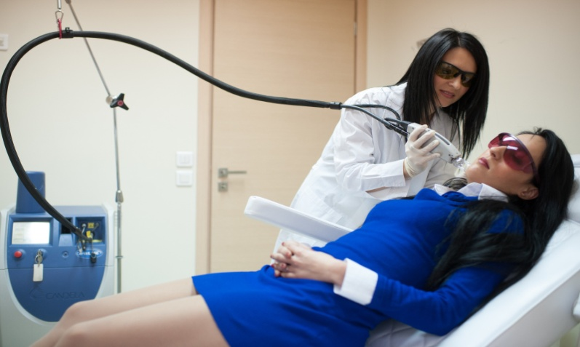
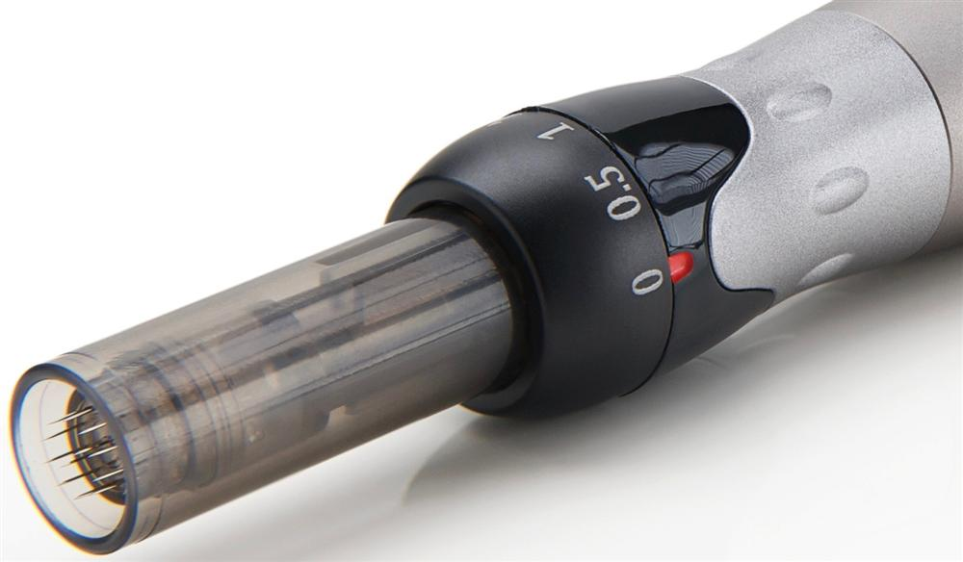
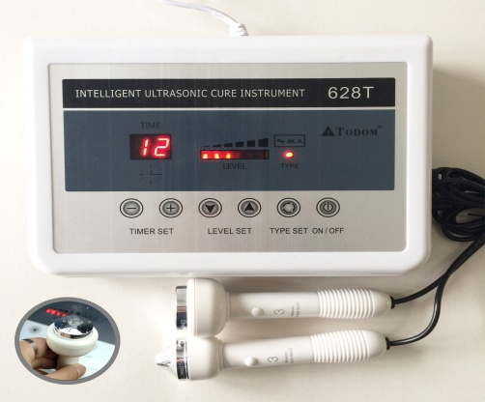
Με την έλευση της βιομηχανικής επανάστασης η αισθητική αρχίζει να αλλάζει εντελώς και να εξελίσσεται σε επιστήμη. Αναλύπτονται νέα προϊόντα και κάνουν την εμφάνισή τους οι πρώτες βιομηχανίες καλλυντικών ενώ παράλληλα εμφανίζονται και οι πρώτες τεχνικές διόρθωσης του προσώπου με χρήση μηχανημάτων και συσκευών.
Στις μέρες μας υπάρχουν πολυάριθμες τεχνικές βελτίωσης των ατελειών του προσώπου και του σώματος. Μερικές από τις πιο εξελιγμένες και πολλά υποσχόμενες είναι το laser, η μεσοθεραπεία και οι υπέρηχοι.
Αποτρίχωση με Laser
Κεφαλή συσκευής μεσοθεραπείας (dermapen)
Συσκευή υπερήχων

Slide 7
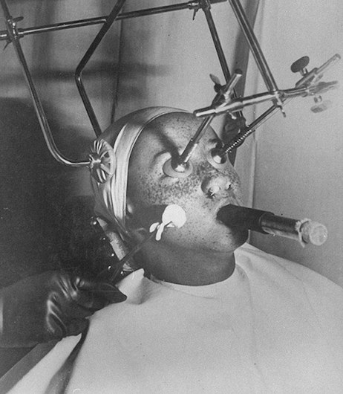
Μερικεσ μαλλον…τρομακτικεσ θεραπειεσ του παρελθοντοσ
Αφαίρεση φακίδων. Ο Ιταλός γιατρός M. Matarasso χρησιμοποιούσε διοξείδιο του άνθρακα για να παγώσει τις φακίδες και στη συνέχεια τις αφαιρούσε με ένα αιχμηρό εργαλείο που έμοιαζε με μολύβι. Μετά από μια εβδομάδα το δέρμα επουλωνόταν χωρίς φακίδες. Για προστασία τα μάτια και τα ρουθούνια του ασθενούς σφραγίζονταν και ανέπνεε μέσα από ένα σωλήνα. Τα αποτελέσματα της μεθόδου πολλές φορές ήταν καταστροφικά.

Slide 8
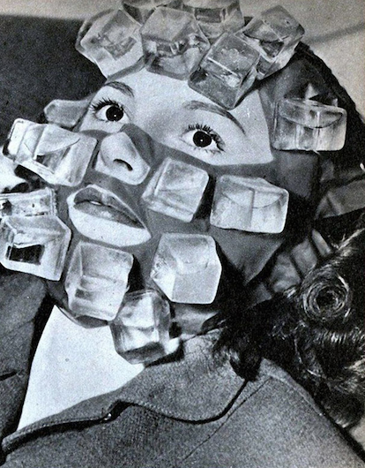
Ice mask. Αποτελούνταν από πλαστικούς κύβους που γέμιζαν με νερό και την άφηναν να παγώσει στο ψυγείο. Αρχικά σχεδιάστηκε από τον make up artist Max Factor τη δεκαετία του ‘40 προκειμένου να φρεσκάρουν οι ηθοποιοί το πρόσωπό τους χωρίς να καταστρέφουν το μακιγιάζ τους. Αργότερα χρησιμοποιήθηκε για να μειώνουν το πρήξιμο και τα σημάδια κούρασης ύστερα από ξενύχτι και γι΄αυτό πολλοί την ονόμαζαν hangover mask.

Slide 9
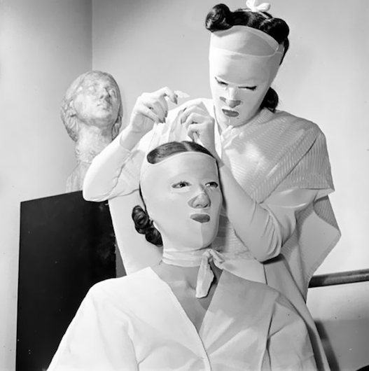
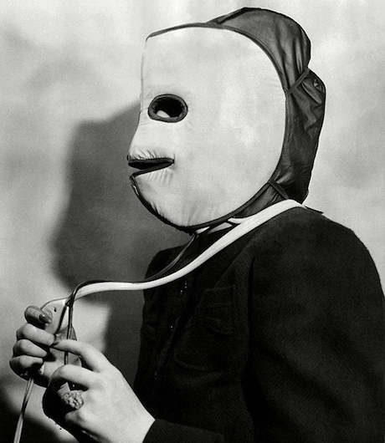
Μάσκα σύσφιξης. Επινοήθηκε από την Helena Rubinstein το 1940. Ουσιαστικά επρόκειτο για σφιχτή περίδεση που προσώπου που υποσχόταν να μειώσει τη χαλάρωση.
Θερμαινόμενη μάσκα. Συνδεόταν στην πρίζα και ζέσταινε το πρόσωπο. Αύξανε την κυκλοφορία του αίματος και έδινε μια ροδαλή όψη

Slide 10
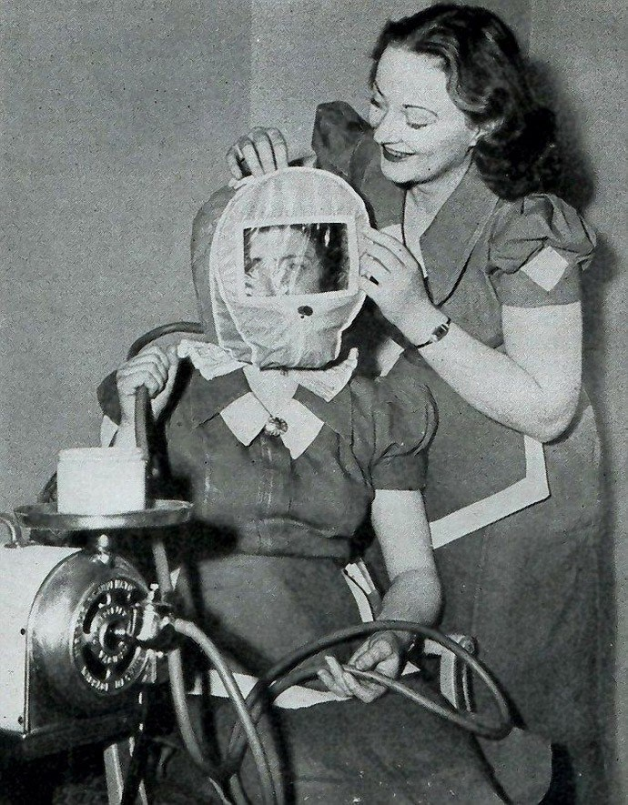
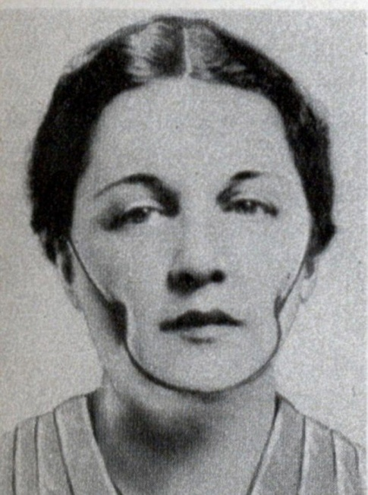
Συσκευή κενού. Η συσκευή μείωνε την ατμοσφαιρική πίεση στο εσωτερικό της και υποσχόταν ροδαλή νεανική όψη.
Συσκευή για να δημιουργούν λακκάκια στα μάγουλα. Επινοήθηκε το 1936. Τη φορούσαν καθ’ όλη τη διάρκεια της νύχτας.

Slide 11
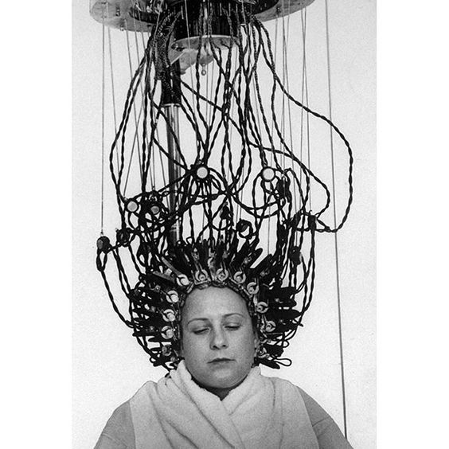
Συσκευή περμανάντ του 1936. Στα μαλλιά εφάρμοζαν μια αλκαλική ουσία και στη συνέχεια τα τύλιγαν με μεταλλικά ρόλεϋ πάνω στα οποία τοποθετούσαν ηλεκτρικά θερμαινόμενα κλάμερ. Η αλκαλική ουσία μαλάκωνε τις τρίχες και βοηθούσε τον ατμό που παραγόταν από τα κλάμερ να εισχωρήσει.

Slide 12
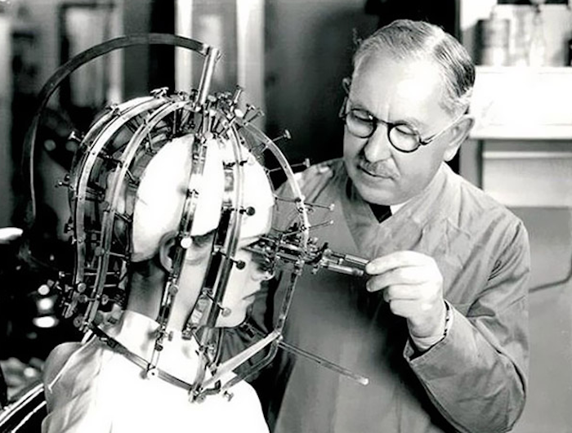
Συσκευή για την εφαρμογή του make up σε ηθοποιούς του Hollywood. Γνωστή και ως beauty micrometer ή beauty calibrator, Επινοήθηκε από τον Max Factor στις αρχές της δεκαετίας του ‘30. Η συσκευή προσαρμοζόταν στο κεφάλι του ηθοποιού και είχε 325 πιθανές ρυθμίσεις με ακρίβεια 1/10 του χιλιοστού. Με αυτό τον τρόπο ανακαλύπτονταν ακόμα και οι παραμικρές ατέλειες και εφάρμοζαν τις κατάλληλες διορθώσεις ώστε να πετύχουν την τελειότητα.

